Slide 1
Жол белгілері
Ондық бөлшектерді қосу, азайту және көбейту

Slide 2
Сабақтың мақсаты:
Ондық бөлшектерді бағандап азайту және қосу, көбейту амалдарының алгоритмін есеп шығаруда қолданасыңдар

Slide 3

Жол ережелерін сақтау –
қауіпсіздік кепілі!

Slide 4
“Бағдаршам реттеуші”
Топқа бөлу
1 топ – Қосу,
2 топ – Азайту,
3 топ – Көбейту.

Slide 5

Тоқтаймыз!
Дайындаламыз!
Жүреміз!

Slide 6
“Жолда қауіпсіздігі” бейнеролик

Slide 7
“МИҒА ШАБУЫЛ”

Slide 8
“Автобустық аялдамасы” әдісі

Slide 9
Сергіту сәті

Slide 10
ЖЕКе жұмыс: бос орынды толтыр

Slide 11
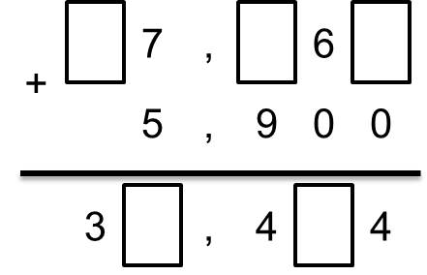
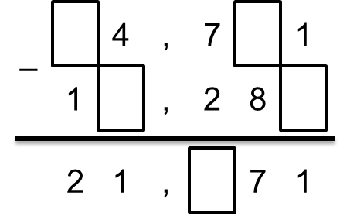
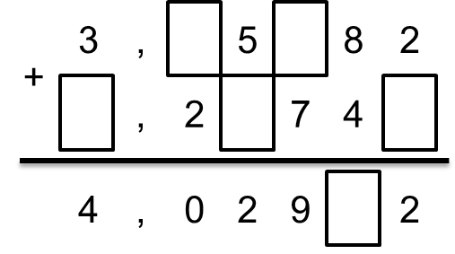
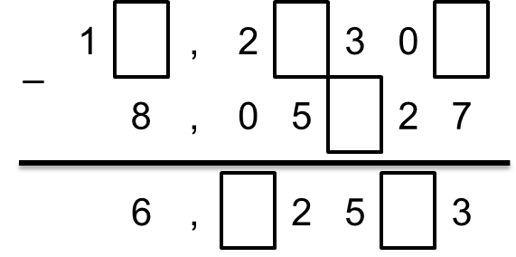

Slide 12
Өзіңді тексер
2
5
4
3
5
3
0
3
6
4
7
1
4
8
0
0
7
0
7
2
2
7

Slide 13
“лото” ойыны

Slide 14
№ | Бағалау критерийлері | Бес балдық жүйемен бағала
1. | Мен ондық бөлшектерді азайту және қосу, көбейту алгоритмін білемін
2. | Мен ондық бөлшектерді азайту және қосу, көбейту есептерін шығара аламын
3. | Мен есептің шығарылуын ондық бөлшектерді азайту және қосу, көбейту алгоритмін пайдаланып түсіндіре аламын
4. | Мен басқа оқушының жұмысын бағалау критерийлеріне сүйеніп тексере аламын
5. | Мен топта жұмыс істей аламын және тоқтық жұмыс ережелерін сақтаймын: өз ойын айту, басқалардың ойын тыңда, талдау және ортақ қорытынды қалыптастыру

